Slide 1
신경망의 톱니바퀴
텐서연산

Slide 2
텐서 연산
- 심층 신경망이 학습한 모든 변환을 수치 데이터 텐서에 적용하는 몇 종류의 텐서 연산으로 표현 가능
Ex) 텐서 덧셈, 텐서 나눗셈

Slide 3
신경망 만들기
1. keras.layers.Dense(512, activation = ‘relu’)
2. Output = relu(dot(W, input)+ b)
2D 텐서를 입력으로 받아 또 다른 2D텐서 반환
매개변수(512) = 은닉유닛 개수
W = 2D텐서
b = 벡터
1. 입력텐서, w의 점곱
2. 점곱 결과 + 벡터 b
Relu연산

Slide 4
활성화 함수 relu
Relu 함수는 입력이 0보다 크면 입력 반환, 0보다 작으면 0반환
f(x)=max(0,x)
sigmoid, tanh 함수와 비교시 학습이 훨씬 빨라진다.
0보다 작은 값들은 뉴런이 죽을 수 있는 단점 존재

Slide 5
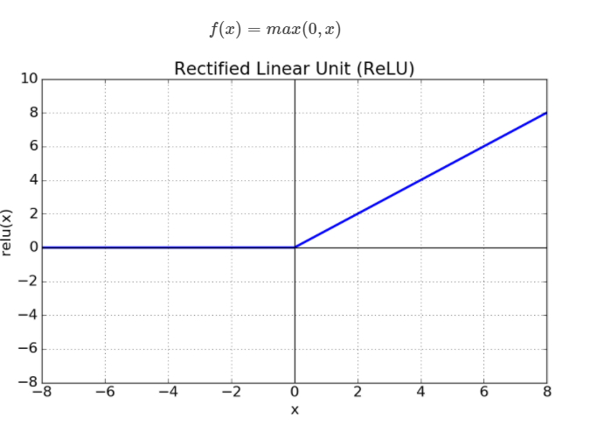

Slide 6
원소별 연산
Relu 함수, 덧셈은 원소별 연산
텐서에 있는 각 원소에 독립적으로 적용

Slide 7
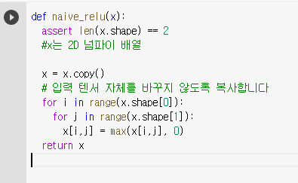
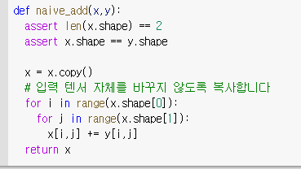
원소별 연산 구현
relu
add

Slide 8

numpy 배열을 다룰 때는 numpy 내장 함수로 처리 가능

Slide 9
브로드캐스팅
크기가 다른 두 텐서가 더해질 때 브로드캐스팅
- 작은 텐서가 큰 텐서의 크기에 맞춤
1. 큰 텐서의 ndim에 맞도록 작은텐서에 축 추가
2. 작은 텐서가 새 축을 따라서 큰 텐서의 크기에 맞도록 반복

Slide 10
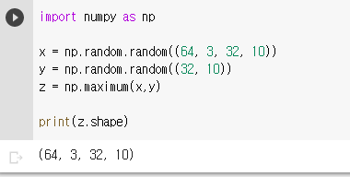
Ex
- Y가 브로드캐스팅되어 출력 z 크기가 x와 동일하게 됨

Slide 11
텐서 점곱
원소별 연산과 반대로 입력 텐서의 원소들을 결합시킨다
넘파이와 케라스는 점곱 연산에 보편적인 dot연산자 사용
텐서플로에서는 tf.matmul(x,y)처럼 사용

Slide 12
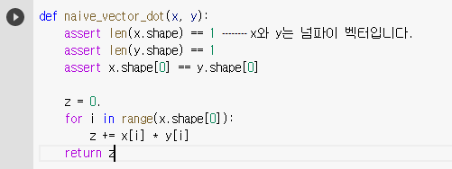
벡터 x,y의 점곱
두 벡터의 점곱은 스칼라가 되므로 원소 개수가 같은 벡터끼리 점곱 가능
Ex) x = np.array([1,2])
y= np.array([3,4])
Naïve_vector_dot(x,y) = 1*3 + 2*4 = 11

Slide 13
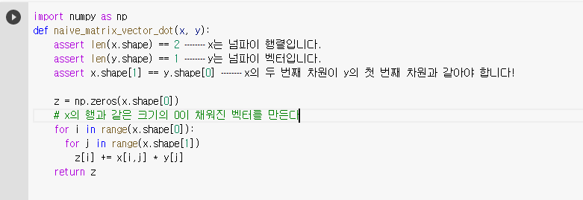
행렬과 벡터의 점곱
Y와 x의 행 사이에서 점곱이 일어나므로 벡터가 반환된다
Ex) x= np.array([[1,2],[3,4]])
y= np.array([5,6])
Naïve_vector_dot(x,y) = 1*5+2*6,3*5+4*6 = ([17,39])

Slide 14
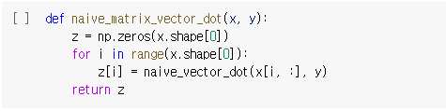
두 텐서 중 하나라도 ndim이 1보다 크면 dot 연산에 교환 법칙이 성립되지 않는다

Slide 15
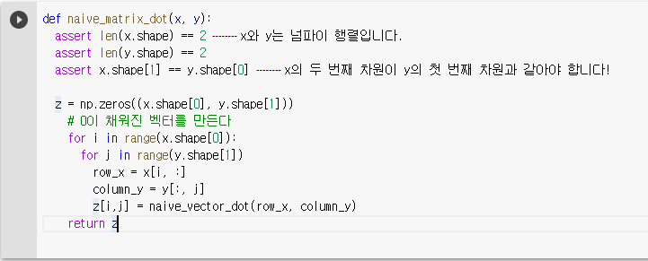
두 행렬간의 점곱
Ex) x = np.array([[1,2],[2,3]])
y= np.array([[3,4],[4,5]])
naïve_vector_dot(x,y) =
1*3 + 2*4 , 1*4 + 2*5
2*3 + 3*4 , 2*4 + 3*5
= [[11 , 14],
[18 , 23]]

Slide 16
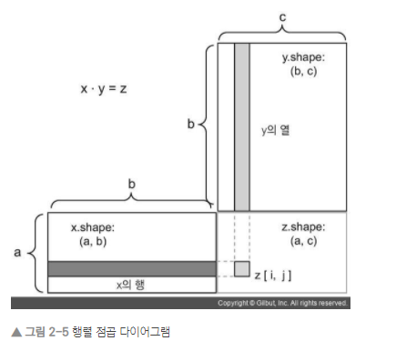
(a,b,c,d) . (d,) -> (a,b,c)
(a,b,c,d) . (d,e) -> (a,b,c,e)

Slide 17

텐서 크기 변환
신경망에 주입할 숫자 데이터를 전처리할 때 사용
특정 크기에 맞게 열과 행을 재배열

Slide 18
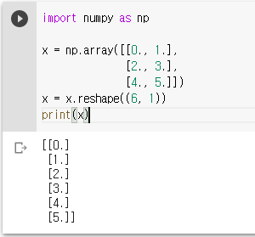
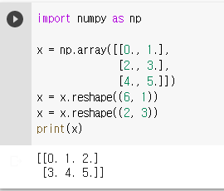
Reshape를 통해 (6,1)로 재배열
Reshape를 통해 (2,3)로 재배열

Slide 19
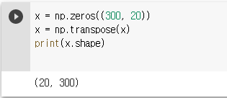
전치 크기변환
transpose(x)를 사용하여 행과 열을 바꾼다

Slide 20
텐서 연산의 기하학적 해석
텐서의 내용은 어떤 기하학적 공간에 있는 좌표 포인트로 해석 될 수 있기 때문에 기하학적 해석 가능
아핀 변환, 회전, 스케일링 등처럼 기본적인 기하학적 연산은 텐서 연산으로 표현 가능

Slide 21
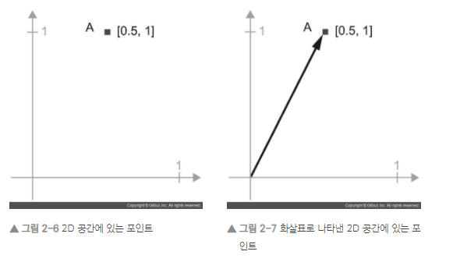
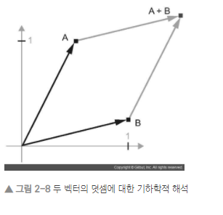
A = [0.5, 1]
B = [1, 0.25]

Slide 22
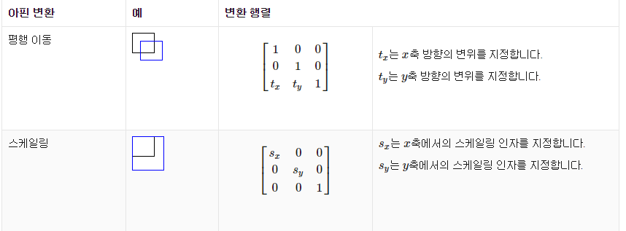
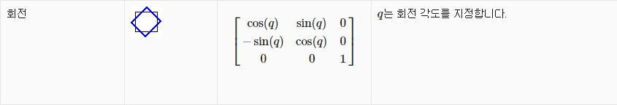

Slide 23
딥러닝의 기하학적 해석
신경망은 텐서 연산의 연결로 구성된 것이고, 모든 텐서 연산은 입력 데이터의 기하학적 변환
기초적인 연산을 길게 연결하여 복잡한 기하학적 변환을 조금씩 분해하는 방식
Ex) 종이 공을 펼치는 것이 머신 러닝이 하는 일

Slide 24
신경망의 엔진
그래디언트 기반 최적화

Slide 25

입력 데이터 변환
입력 데이터를 변환
텐서 w와 b는 가중치 또는 훈련되는 파라미터
-> 학습된 정보가 담겨있다

Slide 26
훈련 반복 루프
1. 훈련 샘플 x와 이에 상응하는 타깃 y의 배치 추출
2. x를 사용하여 네트워크를 실행하고, 예측 y_pred를 구한다
3. y_pred와 y의 차이를 측정하여 네트워크 손실 계산
4. 배치에 대한 손실이 조금 감소되도록 가중치 업데이트

Slide 27
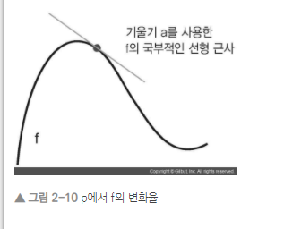
변화율이란?
어떤 포인트 p에서의 변화율 = f’(p)
-> p에서 f(x)의 기울기
기울기 a가 음수면 f(x)가 감소
기울기 a가 양수면 f(x) 증가
- A의 절댓값은 증가나 감소가 얼마나 빠르게 일어날지 알려준다

Slide 28


텐서 연산의 변화율 : 그래디언트
그래디언트 = 텐서 연산의 변화율
\
입력 데이터 x,y가 고정되어 있다면 함수 f(x)는 w를 손실 값에 매핑하는 함수

Slide 29
포인트 W0에서 f의 변화율은 W와 같은 크기의 텐서인 gradient(f)(W0)
-> f(W) = loss_value의 그래디언트
-> W0에서 f(w)의 기울기를 나타내는 텐서

Slide 30
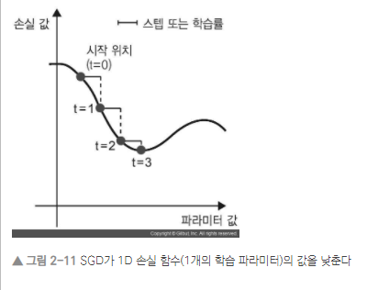
확률적 경사 하강법
손실함수의 그래디언트를 계산하여 가중치를 업데이트
-> 그래디언트의 반대 방향으로 파라미터를 조금 이동시킨다.
ex) W -= step * gradient처럼 하면 배치에 대한 손실이 조금 감소한다

Slide 31
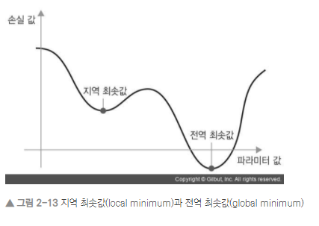
확률정 경사 하강법 : 모멘텀
모멘텀은 SGD에 있는 2개의 문제점인 수렴 속도와 지역 최솟값을 해결

Slide 32
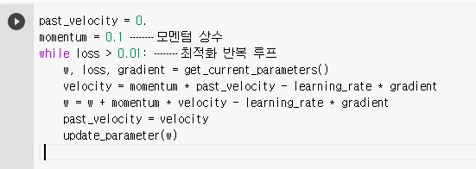
현재 기울기 값 뿐만 아니라 현재 속도를 함께 고려한다
-> 이전에 업데이트한 파라미터에 기초하여 파라미터 W를 업데이트한다

Slide 33
변화율 연결 : 역전파 알고리즘
역전파 알고리즘은 input과 output 값을 알고 있는 상태에서 신경망을 학습 시키는 방법이다.
최종 손실 값에서부터 시작
연쇄 법칙을 적용하여 최상위 층에서 하위층까지 거꾸로 진행
변화율이 알려진 연산들로 연결되어 있으면 네트워크 파라미터와 그래디언트 값을 매핑하는 그래디언트 함수 계산 가능
-> 그래디언트 함수를 호출하는 것으로 단순화

